Slide 1
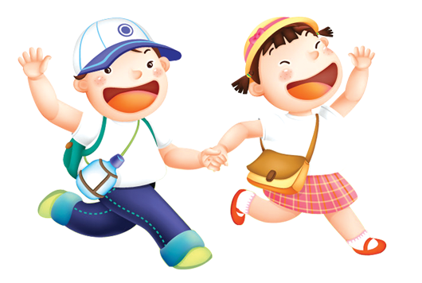
Đạo đức
LỚP 1 C
Tuần 12, ngày dạy 21/11/2024.
GV: LÊ HIỀN NGA.
CHÀO MỪNG CÁC EM ĐẾN VỚI TIẾT

Slide 3
Khởi động
Em cùng các bạn hát bài “Đến lớp học rất vui”
Sáng tác: Phi Thường

Slide 4
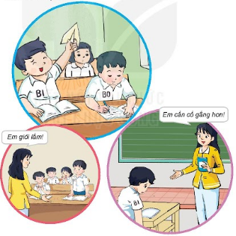
Em quan sát tranh và cho biết tác hại của việc không học bài và làm bài đầy đủ.
Học và làm bài đầy đủ em sẽ được điểm tốt, được tuyên dương
Không học và làm bài đầy đủ em sẽ bị điểm kém
Học bài và làm bài đầy đủ mang lại lợi ích gì?

Slide 5
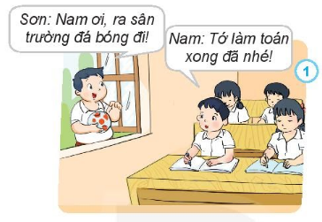
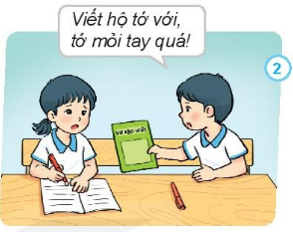
Việc nào nên làm? Việc nào không nên làm? Vì sao?
Hãy chia sẻ với bạn thói quen học và làm bài của em.

Slide 6
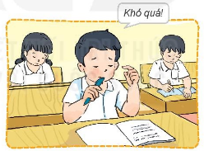
Em sẽ làm gì khi gặp tình huống sau?
Em cùng các bạn nhắc nhau học bài, làm bài đầy đủ

Slide 7
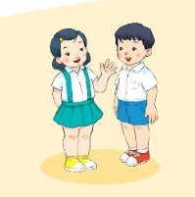
Học bài, làm bài đầy đủ
Em giỏi, bạn, thầy yêu

Slide 8
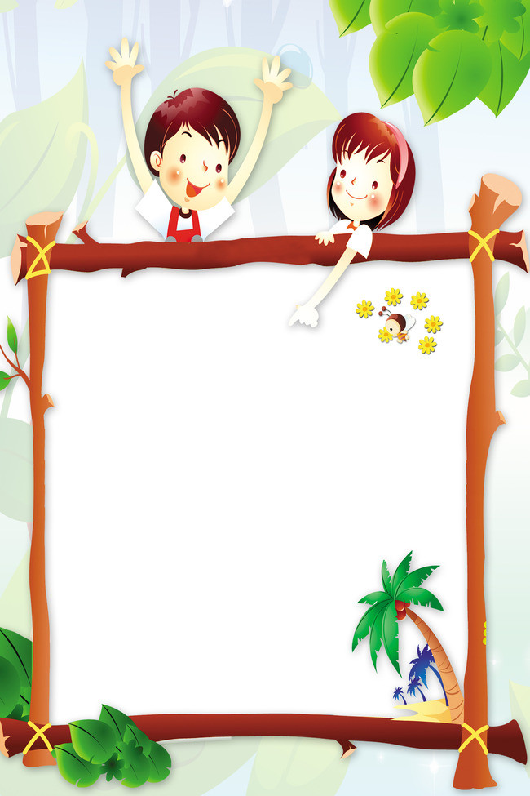
Củng cố

